Slide 1
Ничего не кончилось…
Но все были живы….
Урок внеклассного чтения по рассказу Л.Петрушевской «Глюк»

Slide 2
Какое настроение вызвала эта фраза?
Ваши ощущения.

Slide 3

Рассказ Людмилы Петрушевской «Глюк»

Slide 4
Цель урока:
отличать добро от зла;
уметь противостоять злу;
быть ответственным за свои поступки;
уметь сказать «Нет» плохому

Slide 5
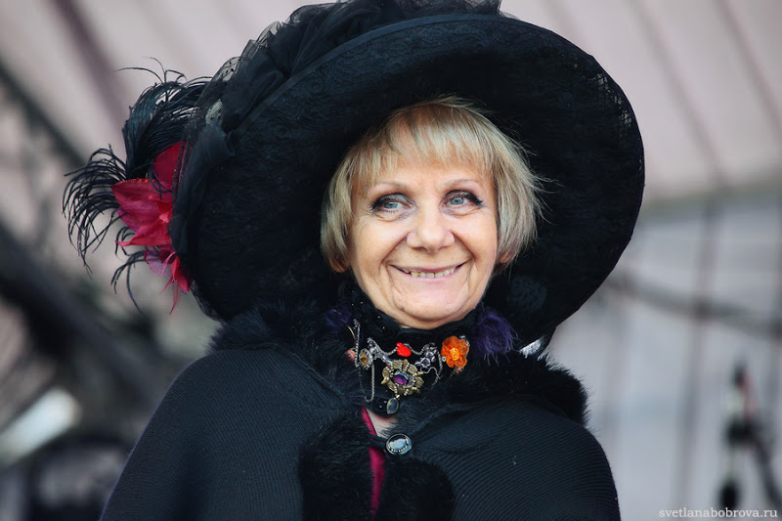

Slide 6
Что мы узнаем о Тане?
Что мы узнаем о вчерашнем дне Тани?
Для чего появляется Глюк?
Назовите желания Тани.

Slide 7
Как эти желания характеризуют Таню?
Какой у нее характер?

Slide 8
Какое желание Тани исполняет Глюк?

Slide 9
А вы хотели бы такое желание для себя?
Сделало ли это желание Таню счастливой? Какие препятствия возникли?
Таня опять недовольна. Почему?
А как Таня думает о родителях?

Slide 10
Хорошо ли поступает Таня, говоря «…брала деньги иногда у папы из кармана. Мамина заначка тоже была хорошо известна. От детей ничего не спрячешь!»?
Назовите привычки Тани: как она живет в доме родителей, что любит делать?

Slide 11
Какие Танины привычки относятся к вредным?
Что происходит с героиней дальше?
Какое слово мы можем добавить к характеру Тани?

Slide 12
Как вы поняли слова: «чувствовала, что стала гораздо умней, чем была утром; она стремительно умнела»
Какой Глюк в начале и в конце произведения?
Почему появляется запах? Мы читаем: «Гниль и дым, как на помойке».
Что опять заказывает Таня?
Еда и веселье – вот смысл жизни героини. Прочитайте, что и в какой последовательности заказывают ребята?

Slide 13
Зачем Тане нужно было это?
Насилия не совершилось, но самое страшное произошло… Что случилось со всеми в доме Тани?
В чем необычность повествования?
Для чего это делает Петрушевская?
Почему так закончилось произведение; «Ничего не кончилось… Но все были живы…»?

Slide 14
Как вы поняли название рассказа? Почему «Глюк»?
В чем сущность этого героя?
Глюк – от «глюки» – это сленговое образование от галлюцинации, то есть болезненное воображение. Следовательно Глюк – волшебник из болезненных фантазий, не было бы его, не произошло бы ничего с Таней.

Slide 15
Выводы
Какие вопросы появились у вас после прочтения этого произведения?
Нужно ли потакать своим прихотям?
А могла Таня сказать «нет»?

Slide 16
Представьте, что вам надо отказать в чем-либо вредном для вашего здоровья. Составьте предложения на тему «Как сказать «нет».
Нет, сегодня мне не хочется, я бы предпочел…
Нет, для меня это невозможно…
Нет, я не должна этого делать…
Нет, курить я не буду, не хочу, чтобы от меня был запах грязной пепельницы…
Нет, я слишком себя уважаю, чтобы опускаться до…

Slide 17
Рефлексия
Сегодня я …
Мне удалось…
Я понял(а), что …

